Slide 1
Concorso educazione civica:
“Giusti tra le Nazioni” della nostra Terra

Slide 2
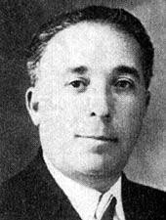
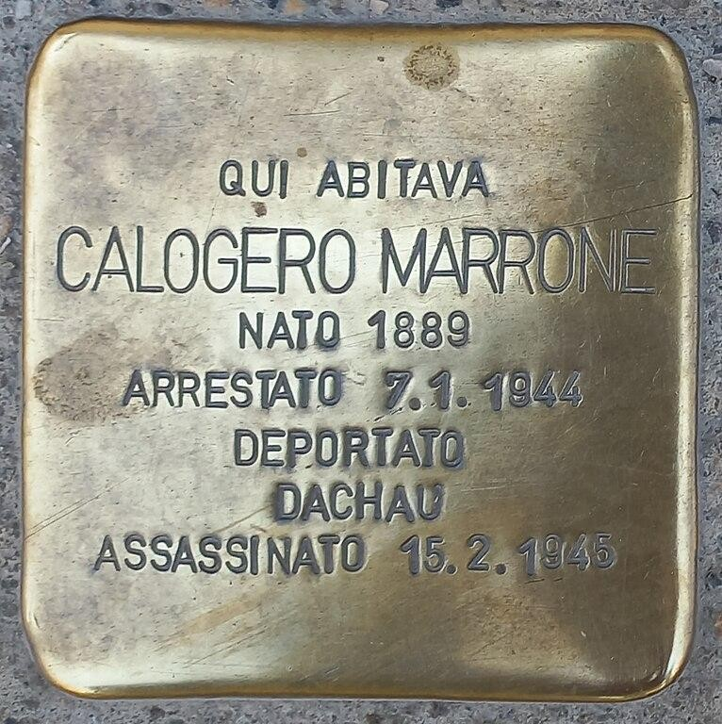
INTRODUZIONE
Calogero Marrone è stato un funzionario e antifascista italiano. Fu capo dell’Ufﬁcio Anagrafe del Comune di Varese, durante il periodo fascista e l’occupazione nazista, rilasciò centinaia di documenti di identità falsi a ebrei e anti-fascisti permettendo loro di salvarsi dalle persecuzioni.

Slide 3
LA BIOGRAFIA
Dopo aver combattuto nella prima guerra mondiale con il grado di sergente trovò posto , in quanto reduce, presso il suo comune di nascita come segretario della Sezione Combattenti e Reduci. All’avvento del fascismo riﬁutò di iscriversi al Partito Nazionale Fascista e per questo scontò alcuni mesi di prigione e si attirò le ire dei notabili del paese. Nel 1931 vinse un concorso come applicato comunale presso il comune di Varese, quindi, accompagnato dalla moglie Giuseppina e dai 4 ﬁgli, Filippina, Salvatore, Dina e Domenico, abbandonò il proprio paese. Nel 1944, tuttavia, un delatore segnalò la sua attività alle autorità che lo fecero arrestare il 7 gennaio dell’omonimo anno con l’accusa di collaborazionismo con la Resistenza, favoreggiamento nella fuga di ebrei, violazione dei doveri d’ufﬁcio, intelligenza con il Comitato di Liberazione Nazionale ( tutti accusa la cui pena era la fucilazione).
Inﬁne, detenuto nel carcere giudiziario di Miogni venne trasferito nel Campo di concentramento di Dachau dove morì il 15 febbraio 1945 per tifo.

Slide 4
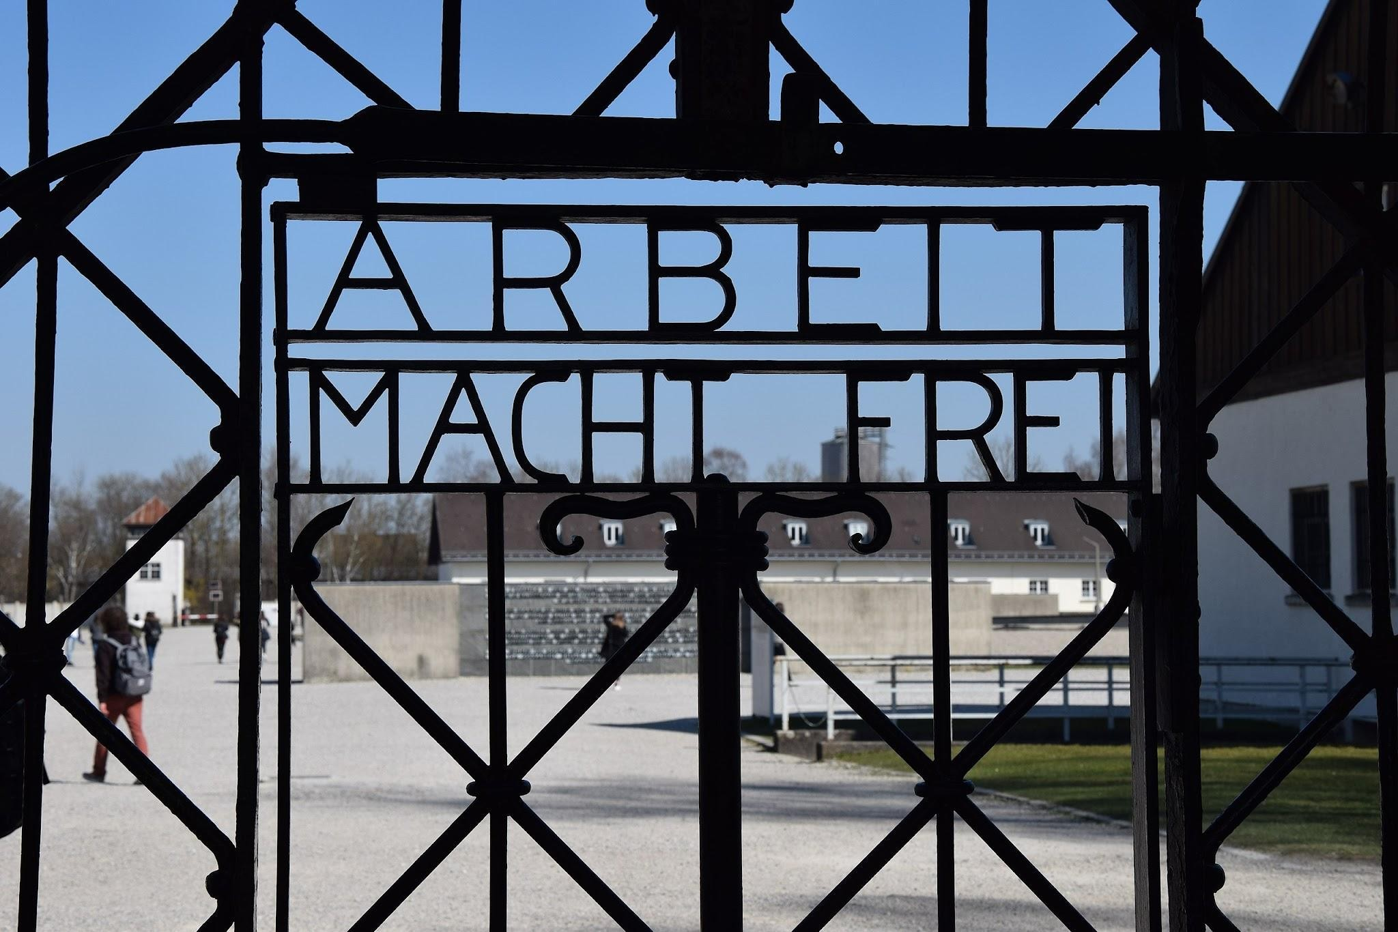
Riﬂessione
Calogero Marrone è stato per decenni uno degli “eroi dimenticati” della Resistenza italiana al nazifascismo, distintosi per la sua opera di salvataggio degli ebrei negli anni delle persecuzioni. Egli fu una ﬁgura di spicco e di ispirazione perché ha sacriﬁcato la propria vita per molte altre dimostrando coraggio, solidarieta e grande valore morale

Slide 5
Lavoro realizzato da alcuni alunni della 3L

